Slide 1
C언어세미나 6번째
C세미나
#6
2020-05-21 20171655 이국준

Slide 2
목차
contents.
Chapter 11 포인터
11.1 포인터란?
11.2 간접 참조 연산자 *
11.3 포인터 사용시 주의할 점
11.4 포인터 연산
11.5 포인터와 배열
11.6 포인터와 함수
11.7 포인터 사용의 장점
문서제목 – C세미나 # 6
정보통신공학과 20171655 이국준

Slide 3
11.1 포인터란?
포인터는 메모리의 주소를 가지고 있는 변수이다.
변수 a의 주소
변수 a의 값
포인터 p
변수 a
포인터는 왜 사용하는가?
데이터의 복사를 피하고 데이터를 공유해 작업하기 위해서 사용한다.
기계어나 어셈블리 언어처럼 메모리 주소를 가지고 직접 메모리의 내용에 접근해서 조작할 수 있다.
문서제목 – C세미나 # 6
정보통신공학과 20171655 이국준

Slide 4


포인터 이해를 위한 배경 지식
변수와 메모리
주소 연산자 &
변수는 컴퓨터 메모리에 저장된다.
변수가 메모리에 저장될 때 변수의 크기에 따라 차지하는 메모리 공간의 크기가 달라진다.
변수의 주소는 변수가 차지하는 바이트의 주소 중에서 가장 낮은 주소이다.
주소 연산자 &는 변수의 이름을 받아서 변수의 주소를 반환한다.
주소를 출력하는 형식 지정자는 %p이고 주소를 16진수로 출력한다. %u를 사용해 부호없는 10진수로 출력할 수 있다.
포인터?
포인터 사용법
포인터는 가르킨다는 뜻의 동사 point에 er을 붙여 가리키는 것이라는 뜻이다.
포인터는 변수의 주소를 가지고 있는 변수이다.
포인터는 지정된 대상만을 가리킬 수 있다.
포인터도 변수이므로 변수의 특성을 가진다.
포인터가 가리키는 자료형을 먼저 쓰고 *을 붙인 다음 포인터의 이름을 쓴다.
포인터는 변수임을 강조하기 위해
포인터 변수라고도 함
포인터도 자료형이 필요하다!
포인터 상수도 존재하고, 배열은
일반적으로 포인터상수로 형성된다.
포인터와 변수의 연결
변수 i의 주소
10
포인터 p
변수 i
문서제목 – C세미나 # 6
정보통신공학과 20171655 이국준

Slide 5
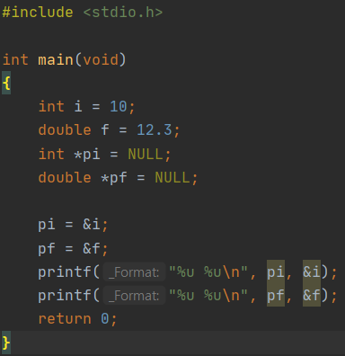

11.1 Code – pointer_variable.c

Slide 6
11.2 간접 참조 연산자 *
변수 i의 주소
10
*간접참조연산자
포인터 p
변수 i
포인터를 이용해 변수를 가져오기 위해서는?
*p
10
포인터 p가 가리키는 주소에 저장된 내용을 가져오려면 p앞에 * 기호를 붙여서 *p하면 된다.
변수 내용을 변경하려면 변수 내용에 직접 접근하거나,
포인터를 이용해 간접참조하는 방법이 있다.
이를 포인터를 통해 메모리를 간접참조 한다고 한다.
Int i의 첫 주소
10
자료형을 알아야 읽는 바이트의
범위를 정할 수 있다.
Int i의 첫 주소
10
int *p
Int i
p
i
*p와 10은 같다
Int i의 첫 주소
10
p
i
p와 &i가 같다.
문서제목 – C세미나 # 6
정보통신공학과 20171655 이국준

Slide 7
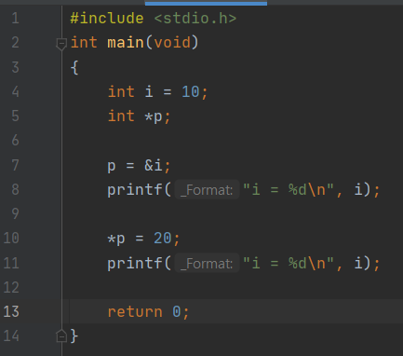

11.2 Code – pointer3.c

Slide 8



11.3 포인터 사용 시 주의할 점
초기화 하지 않고 사용하기
널 포인터 사용
??
Int *p = 100
임의의 주소값을 변경함!
int *p
포인터와 변수 타입 일치
포인터가 읽는 변수의 주소는 그 변수의 첫번째 주소이기 때문에
포인터에 의해 참조되는 객체가 얼마만큼의 크기이고 무엇이
어떤 형식으로 저장되는지를 결정하는 것은 포인터의 타입(자료형)이다.
Int i의 첫 주소
??
4byte를 더 읽음
pd
i
절대주소 사용
내장 프로그램의 경우 프로그래머가
직접 메모리 관리를 하는 경우가 있다.
문서제목 – C세미나 # 6
정보통신공학과 20171655 이국준

Slide 9

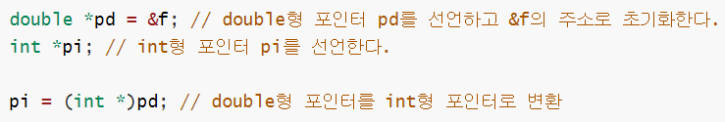
11.4 포인터 연산
포인터는 덧셈 뺄셈 연산이 가능하다.
포인터 p에 증감 연산을 하면
포인터가 가리키는 자료형의 크기만큼
증감한다.
간접참조 연산자* 와 증감연산자는 같이 사용할 수 있다.
감소도 동일하다.
포인터도 형 변환이 가능하다.
포인터의 자료형을 변경해 메모리에 접근하는 경우,
자신이 접근할 수 있는 범위를 넘어서 이웃 바이트를 건드리면 안된다.
문서제목 – C세미나 # 6
정보통신공학과 20171655 이국준

Slide 10
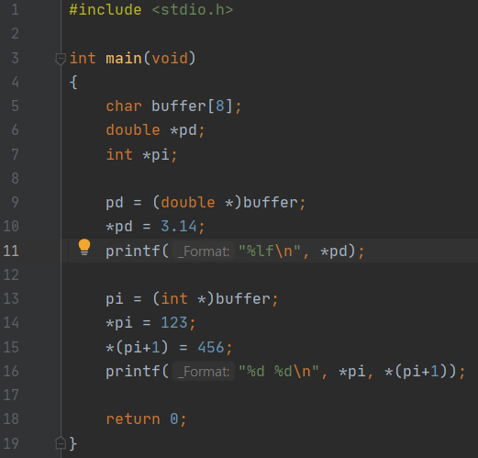

11.4 Code – pointer_arith3.c

Slide 11
11.5 포인터와 배열
포인터와 배열의 관계
배열의 이름은 포인터이다.
배열의 이름은 배열이 시작되는 주소와 같다.
&A[0] = A
&A[1] = A+1
…
…
…
…
포인터는 배열처럼
사용할 수 있다.
A[0] = *A
A[1] = *A+1
…
…
…
…
포인터 사용의 장점
큰 데이터를 다를 경우, 포인터를 이용하면 효율적으로 사용할 수 있다.
배열은 포인터 상수때문에 접근하기 힘들다.
배열을 포인터 상수라고 하며,
메모리 상으로 붙어 있기 때문에 배열의 주소를 변경하면 배열 정보 전체가 바뀌게 된다. 때문에
배열의 주소값은 포인터로 변경할 수 없다!
문서제목 – C세미나 # 6
정보통신공학과 20171655 이국준

Slide 12
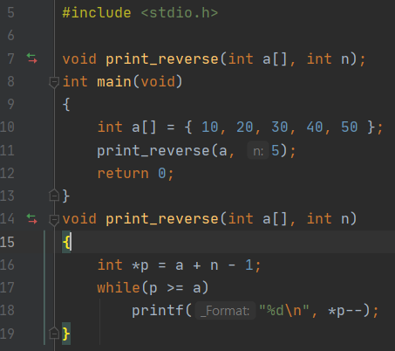

11.5 Code – p_array4.c

Slide 13
11.6 포인터와 함수
함수 호출시 인수 전달 방식
값에 의한 호출
원본값의 복사본이 전달된다.
C언어에서 일반적으로 지원
배열, 포인터를 이용해 참조에 의한 호출을
간접구현 가능하다.
참조에 의한 호출
원본값의 전달된다.
scanf()도 참조에 의한 호출을 사용
포인터 인수를 사용한 반환값 증가
반환값을 2개 이상으로 만들 수 있다.
배열 매개 변수 : 배열을 함수의 인수로 주면 자동으로 배열의 주소만 전달된다.
포인터를 사용하는 반환값
함수의 반환값으로 포인터를 사용할 수 있다.
문서제목 – C세미나 # 6
정보통신공학과 20171655 이국준

Slide 14
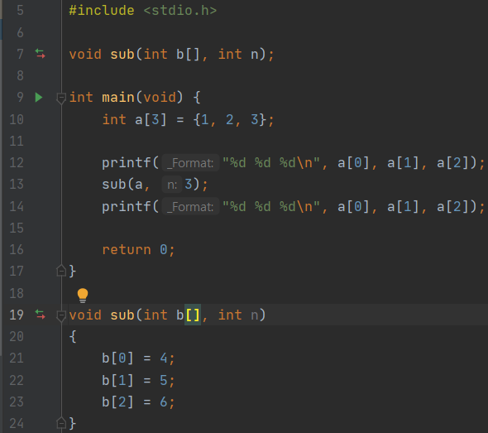

11.6 Code – p_func.c

Slide 15
11.7 포인터 사용의 장점
연결 리스트(linked list)
포인터를 활용해 연결
멀리 떨어진 데이터들을 연결하는 구조
메모리 매핑 하드웨어
메모리처럼 접근할 수 있는 하드웨어 장치 – 임베디드 시스템에서 사용
참조에 의한 호출
포인터 매개변수를 통해 참조
함수가 반환값을 2개 이상 반환
동적 메모리 할당
프로그램이 실행 도중 운영 체제로 부터 메모리를 실시간으로 할당받는 기법
17장
문서제목 – C세미나 # 6
정보통신공학과 20171655 이국준

Slide 16


add

Slide 17
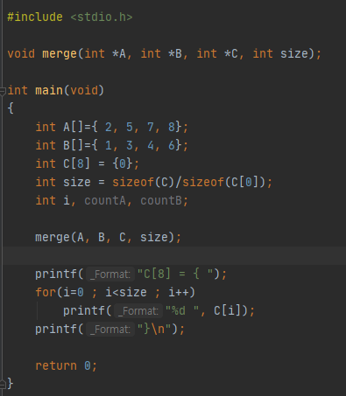
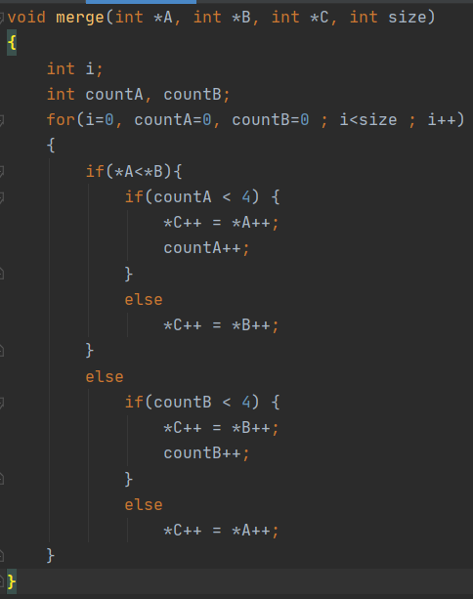

pro11.c
문서제목 – C세미나 # 6
정보통신공학과 20171655 이국준

Slide 18
감사합니다
thank you.

